Slide 1



第8讲：分类问题与典型分类模型
“数据科学导论”专业核心课
范举 教授 fanj@ruc.edu.cn

Slide 2
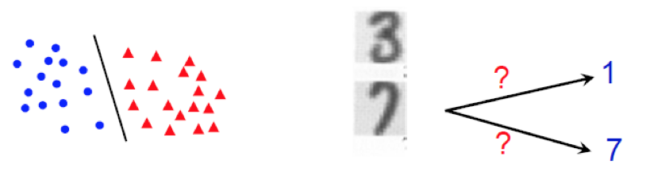
典型的机器学习问题
分类（Classification）问题
预测类别，如数字、是/否为垃圾邮件
这张照片中是猫还是狗？
这条评论体现了积极还是消极情绪？
这个用户是否会点击给他推送的广告？
Is This A or B (or C, D, …)?

Slide 3
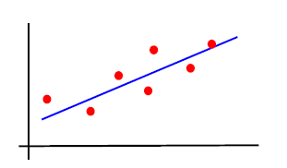
典型的机器学习问题
回归（Regression）问题
估计回归的参数，如权重
本周的股票价格如何变化？
下礼拜一的气温会是多少？
中国第一季度的GDP增长会是多少？
How much or How Many?

Slide 4
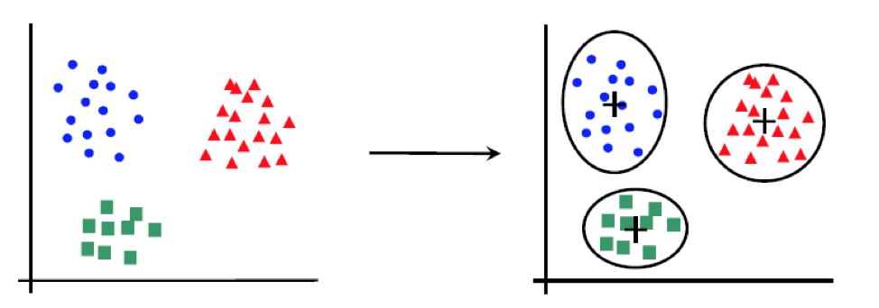
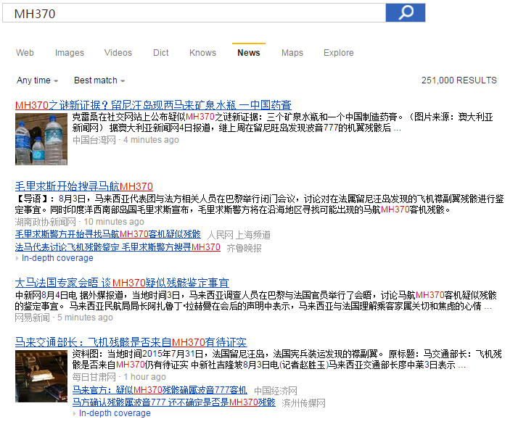
典型的机器学习问题
聚类（clustering）问题
目标用户群体分类
文档主题划分
样本群组分析
异常检测
How Is This Organized?

Slide 5
提纲
1. 分类问题与监督学习
2. 逻辑回归模型
3. 决策树模型
分类问题与典型分类模型

Slide 6

分类问题与监督学习
学习目标
$f：X→Y$
训练数据
$\{\left(x_{i},y_{i}\right)∈X×Y\}$
学习（训练）过程
寻找$\hat{f}∈F$
满足$y_{i}≈$ $\hat{f}(x_{i})$
预测（测试）过程
给定新数据$x$
输出$y=\hat{f}(x)$
① 训练
② 预测
f ( )

Slide 7
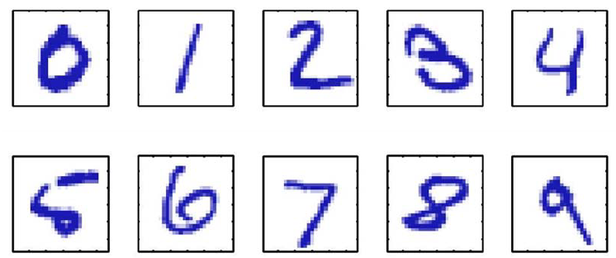
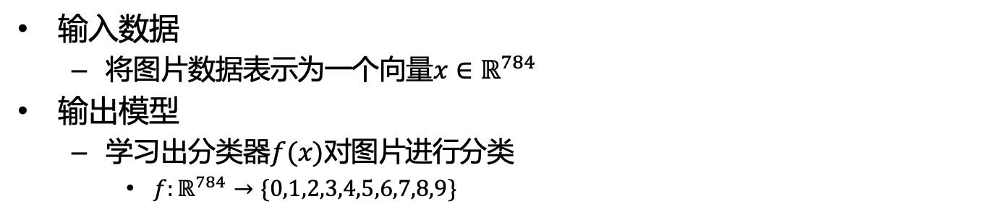
案例：手写数字识别
图片像素28*28
🔔
请问你如将一张照片表示成一个“点” ？
考虑图片文件的格式与大小
考虑图片中的像素点
输入数据
将图片数据表示为一个向量$x∈ℝ^{784}$
输出模型
学习出分类器$f(x)$对图片进行分类
$f:ℝ^{784}→\{0,1,2,3,4,5,6,7,8,9\}$

Slide 8
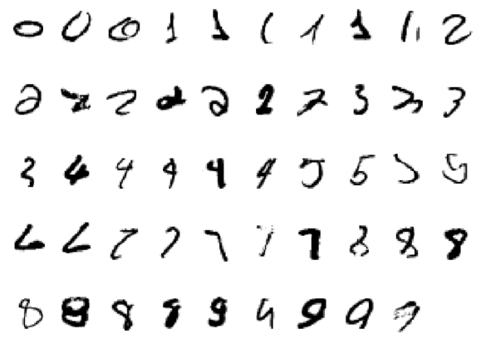
案例：手写数字识别
建模成监督学习中的分类问题（Supervised Classification）
基于训练数据集进行学习，如每个数字6000张图片
可以在测试集上达到分类误差0.4%
第一个被广泛应用的机器学习系统：邮编的识别与校验

Slide 9
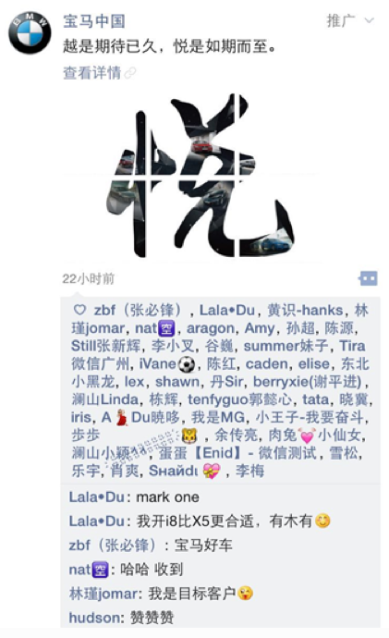
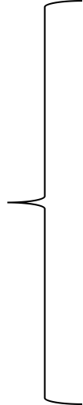

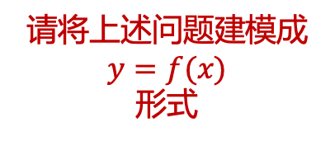
案例二：微信朋友圈广告互动行为预测
什么是分类问题？
利用训练集学习出某个函数，用来预测某些未知的类别型变量
业界的真实示例：微信朋友圈广告互动行为预测
广告互动：微信朋友圈广告具有互动属性
品牌随着关系链传播，好友的互动加强传播效果
点赞
🔔
请将上述问题建模成
$$y=f(x)$$
形式
广告互动
评论
@好友

Slide 10
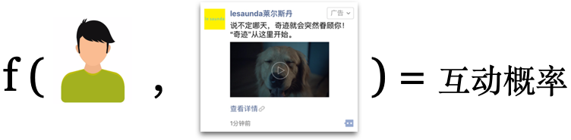

案例二：微信朋友圈广告互动行为预测
什么是分类问题？
利用训练集学习出某个函数，用来预测某些未知的类别型变量
业界的真实示例：朋友圈广告互动行为预测
1: 互动
0: 不互动
$$P(y=1|x）$$
$x$: 采用用户特征、广告特征和上下文特征

Slide 11
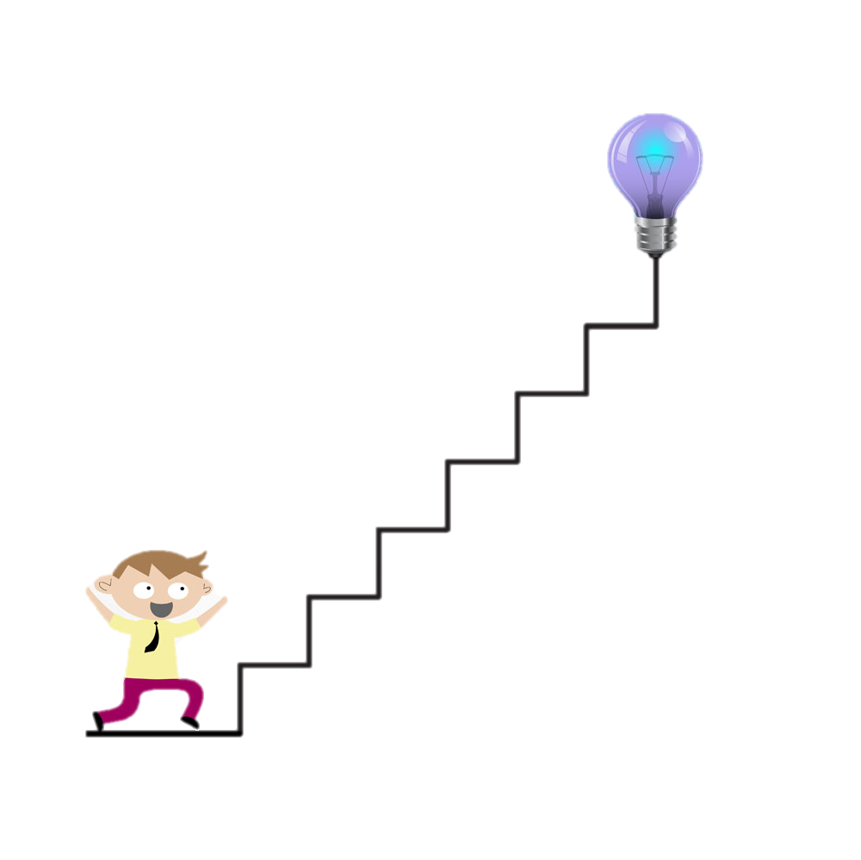
监督学习概览
提出问题（Question）
准备数据（Input data）
选择特征（Features）
标注数据（Labels）
学习算法（Algorithm）
评价模型（Evaluation）

Slide 12
分类问题的基本步骤
Question→Data→Features→Algorithm→Evaluation
虚假信息（Misinformation）检测
问题定义应明确而具体
训练集
1: 虚假
f ( )
用户在社交媒体
发布的信息，如微博
0: 真实

Slide 13
案例：互联网虚假信息检测

Slide 14
案例：互联网虚假信息检测
案例分析：真实的中文虚假信息
娱乐类（标题）
曾毅退出凤凰传奇，与庞龙合唱，原来他唱功这么好！
唐嫣学生装现身机场 ，宽松胖大疑似怀孕？罗晋要升级当爸爸 ！
《七仙女》 开拍 ， 赵丽颖和郑爽谁更适合演七仙女和鹿晗搭档
今天鹿晗和关晓彤分手了吗 ？
佟丽娅被爆离婚 ，网友为何大喊：痛快人心 ！
社会类（标题）
家长注意了！初三有这6个现象的孩子，成绩会越来越差！
摊贩城管一家亲！10月1日起，农户进城摆摊不用愁了，可放心买卖
电瓶车用久了电池就得换？别傻了，教你1招，再多骑10年都没问题！
医院交停车费，找回来一枚硬币，价值3000元，真不敢相信！
还用别人的驾驶证代扣分？现在已经行不通了！

Slide 15
分类问题的基本步骤
Question→Data→Features→Algorithm→Evaluation
准备虚假信息检测的数据
原始数据获取
根据Twitter API获取数据
数据标注
通过人工标注，为收集到的每条tweet打标签：1为虚假信息；0为真实信息

Slide 16
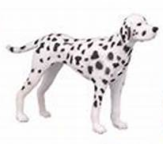
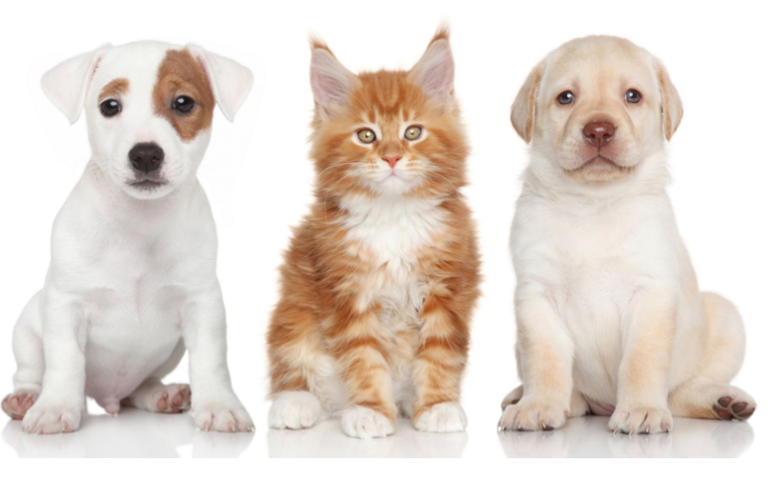
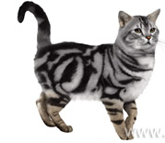
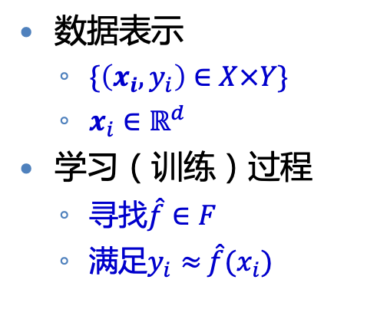
分类问题的基本步骤
Question→Data→Features→Algorithm→Evaluation
你觉得下面的特征是否合理？
A. 合理 B. 不合理
特征提取
🔔
特征/特征向量
数据表示
$\{\left(x_{i},y_{i}\right)∈X×Y\}$
$x_{i}∈ℝ^{d}$
学习（训练）过程
寻找$\hat{f}∈F$
满足$y_{i}≈$ $\hat{f}(x_{i})$
大小
你如何区分
汪星人
喵星人

Slide 17

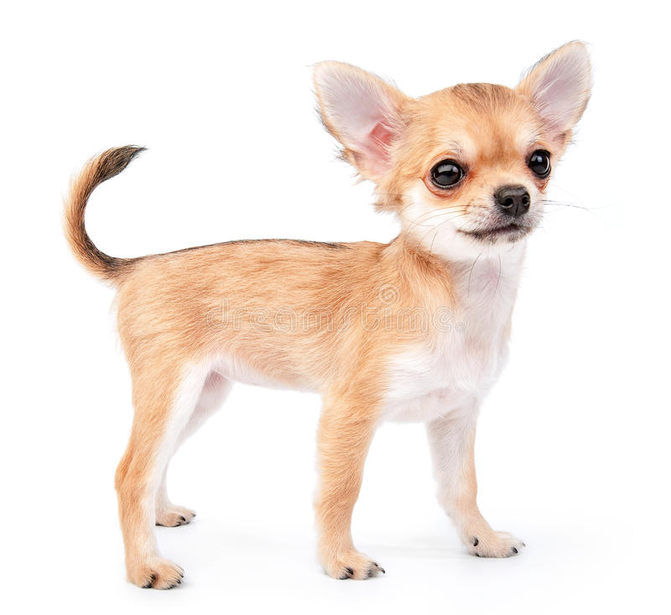
分类问题的基本步骤
Question→Data→Features→Algorithm→Evaluation
你觉得下面的特征是否合理？
A. 合理 B. 不合理
特征提取
🔔
特征/特征向量
数据表示
$\{\left(x_{i},y_{i}\right)∈X×Y\}$
$x_{i}∈ℝ^{d}$
学习（训练）过程
寻找$\hat{f}∈F$
满足$y_{i}≈$ $\hat{f}(x_{i})$
大小
你如何区分
汪星人
喵星人

Slide 18

分类问题的基本步骤
Question→Data→Features→Algorithm→Evaluation
特征提取
特征/特征向量
数据表示
$\{\left(x_{i},y_{i}\right)∈X×Y\}$
$x_{i}∈ℝ^{d}$
学习（训练）过程
寻找$\hat{f}∈F$
满足$y_{i}≈$ $\hat{f}(x_{i})$
大小
你如何区分
汪星人
喵星人
驯化程度

Slide 19
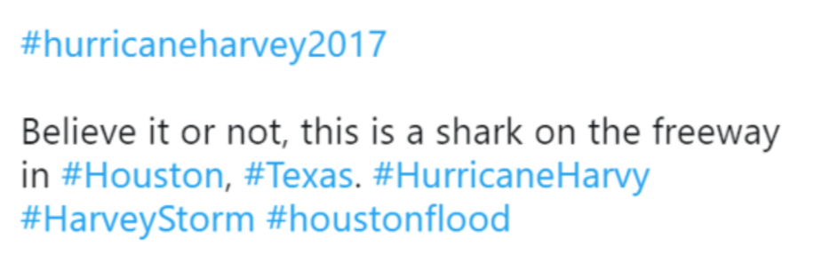
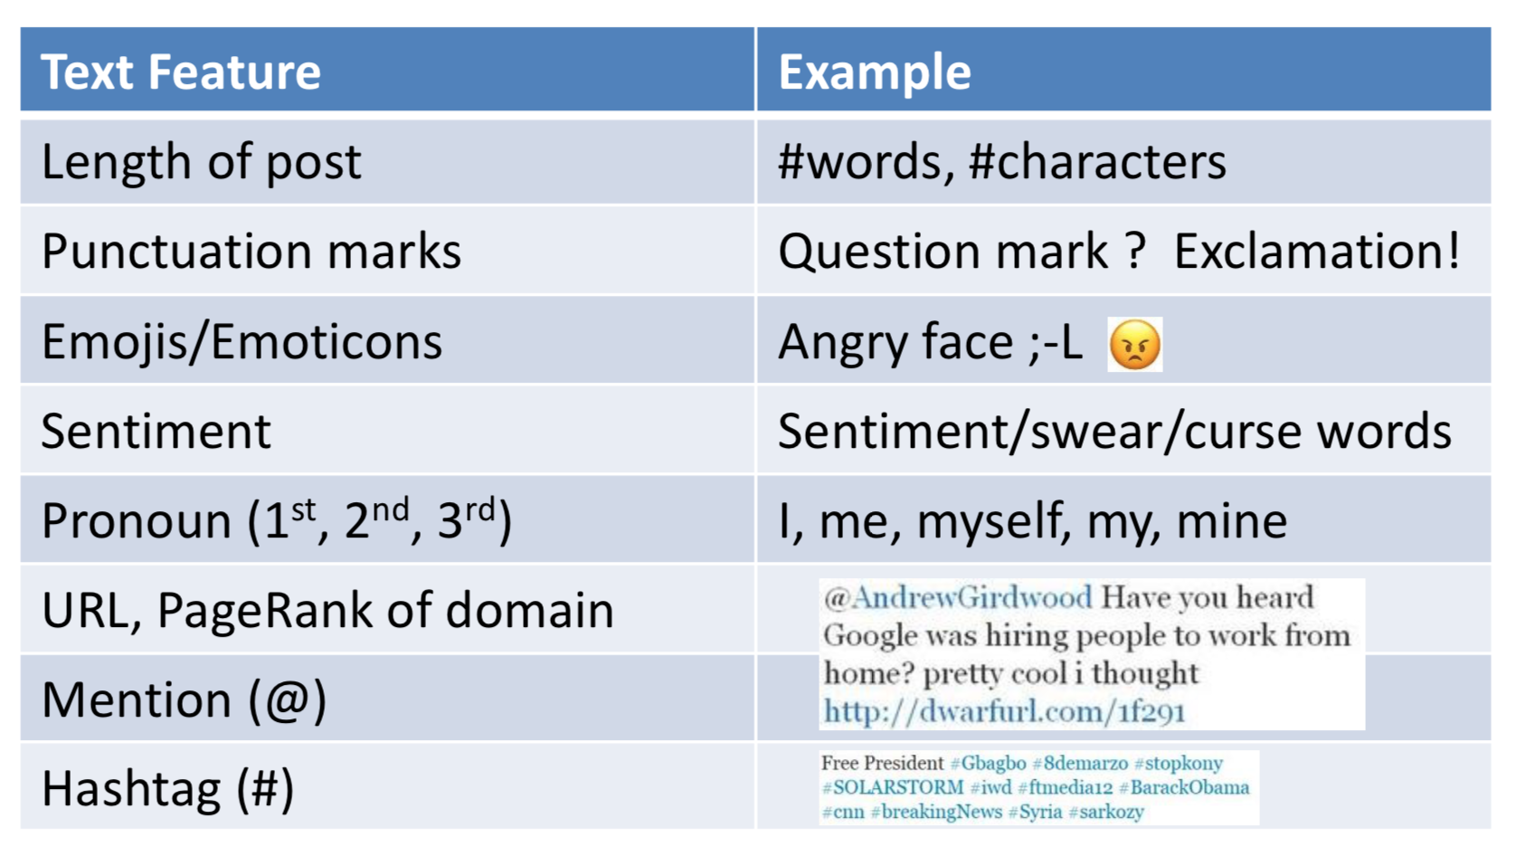
互联网应用案例：虚假信息检测
如何给一条Tweet信息提取特征？
计算传播理论与实务

Slide 20

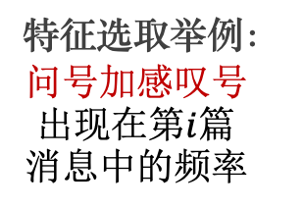
分类问题的基本步骤
案例分析：真实的中文虚假信息
娱乐类（标题）
曾毅退出凤凰传奇，与庞龙合唱，原来他唱功这么好！
唐嫣学生装现身机场 ，宽松胖大疑似怀孕？罗晋要升级当爸爸 ！
《七仙女》 开拍 ， 赵丽颖和郑爽谁更适合演七仙女和鹿晗搭档
今天鹿晗和关晓彤分手了吗 ？
佟丽娅被爆离婚 ，网友为何大喊：痛快人心 ！
特征选取举例：问号加感叹号出现在第$i$篇消息中的频率
社会类（标题）
家长注意了！初三有这6个现象的孩子，成绩会越来越差！
摊贩城管一家亲！10月1日起，农户进城摆摊不用愁了，可放心买卖
电瓶车用久了电池就得换？别傻了，教你1招，再多骑10年都没问题！
医院交停车费，找回来一枚硬币，价值3000元，真不敢相信！
还用别人的驾驶证代扣分？现在已经行不通了！

Slide 21
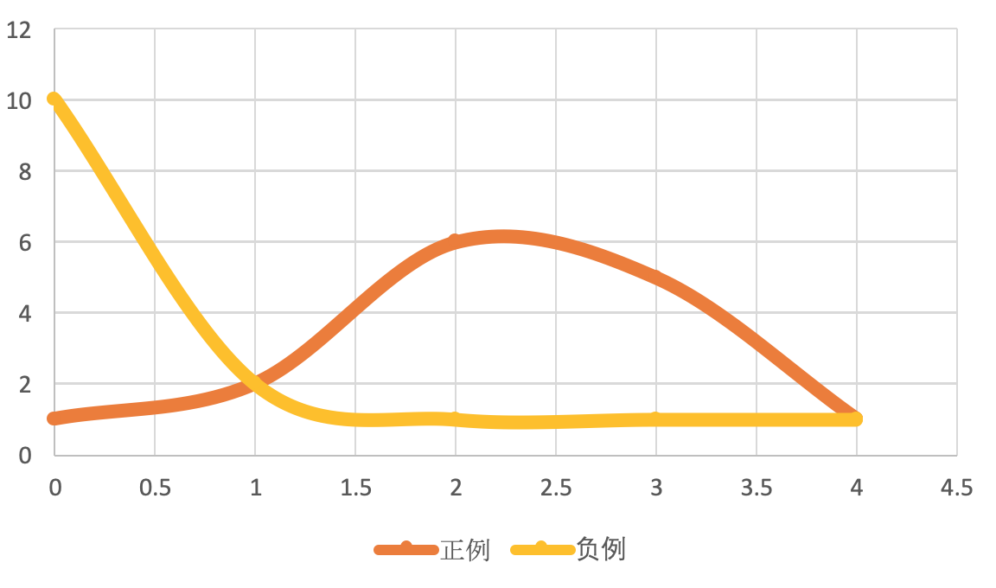
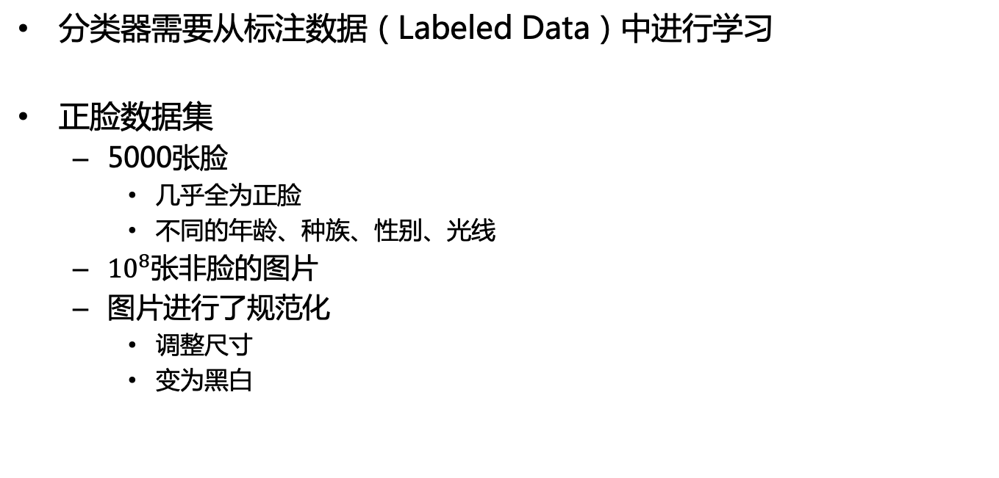
分类问题的基本步骤
Question→Data→Features→Algorithm→Evaluation
虚假信息检测最简单的特征选取策略
问号加感叹号出现在第$i$篇消息中的频率：记为$F_{i}$
数量
训练集
10
训练集
正例：15个
负例：15个
6
5
2
1
1
1
1
备注：左图横坐标只考虑整数点
正例
负例
频率

Slide 22
分类问题的基本步骤
Question→Data→Features→Algorithm→Evaluation
🔔
使用介绍的k近邻分类器，如果一个样本感叹号/问号数量为2，考虑k=7，分类结果是
A. 正例 B. 负例
虚假信息检测最简单的分类算法
设置一个阈值C，如C=1
数量
10
6
if F_i >= C:
return 1
else:
return -1
5
2
1
1
1
1
频率

Slide 23
K近邻分类器
算法
对每个测试样本x，在训练集中找到离x最近的K个训练样本
根据这K个样本多类别标签投票，多数标签作为x的预测标签

Slide 24
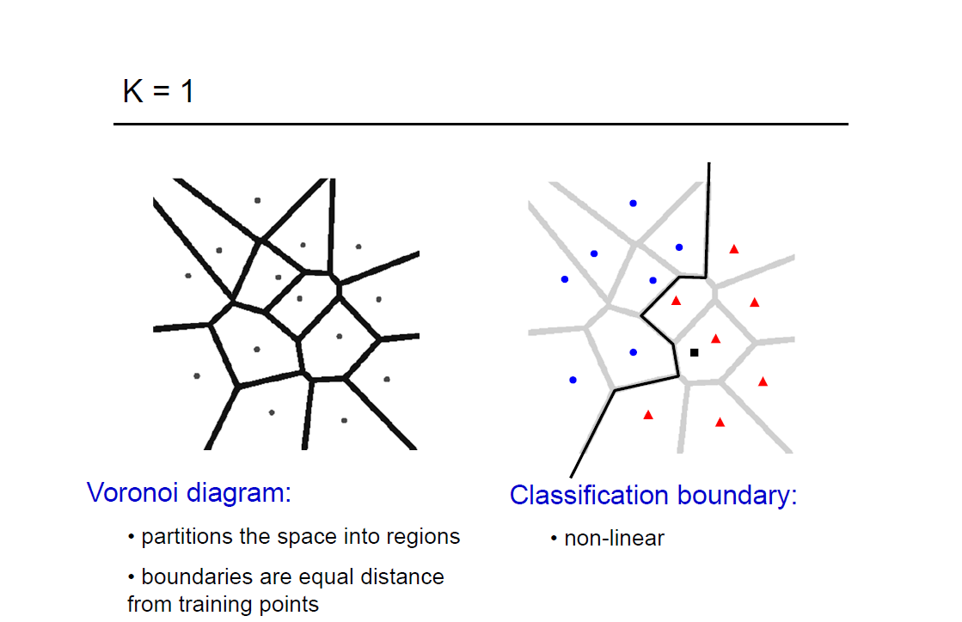

Slide 25
例子：手写数字识别

Slide 26
采样假设：训练集与测试集
假设训练样本和测试数据是独立采样
训练数据与测试数据的分布很可能不一致
分类误差的度量：

Slide 27
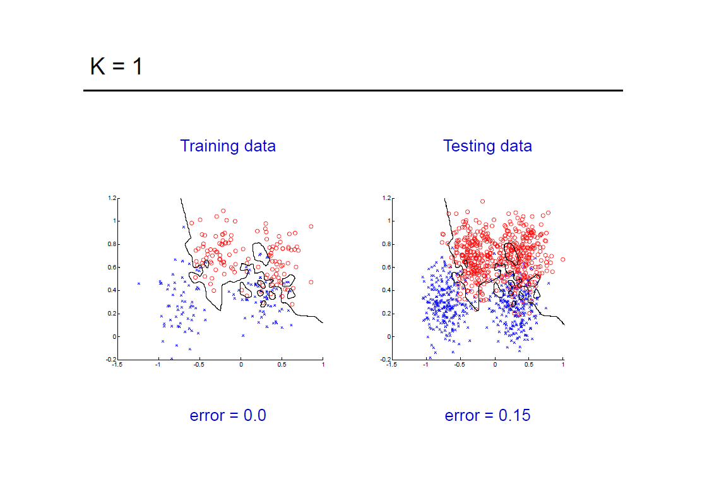

Slide 28
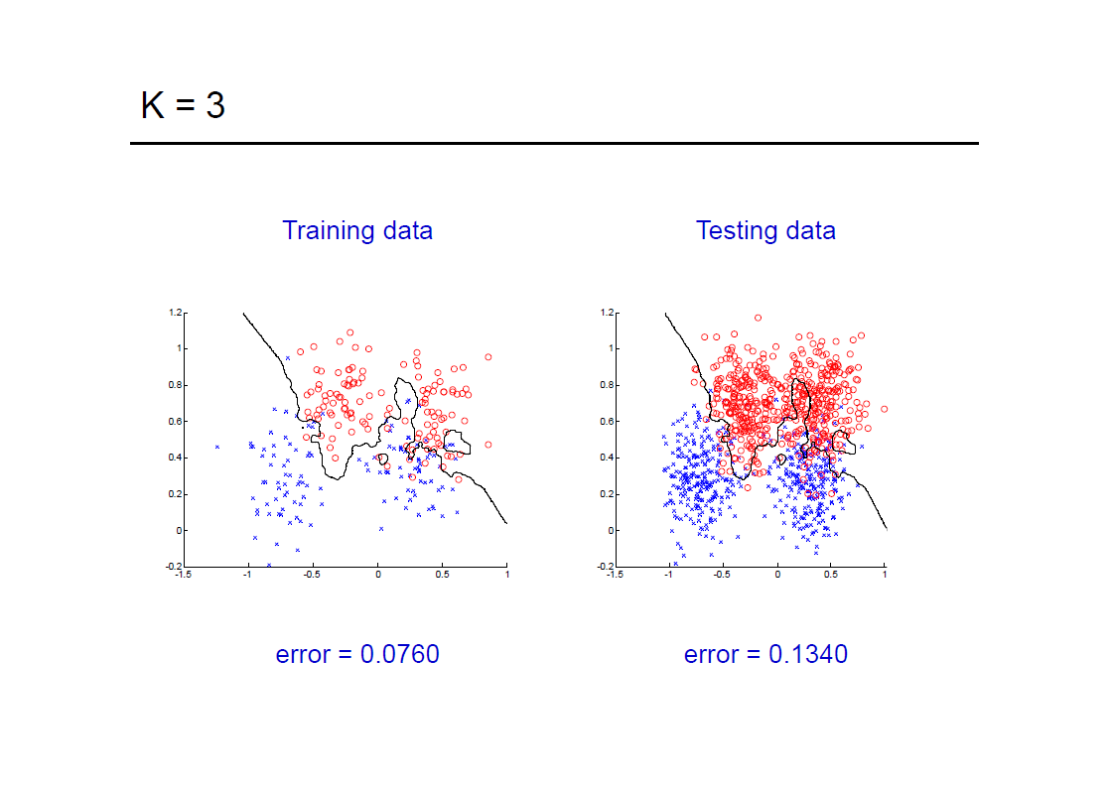

Slide 29
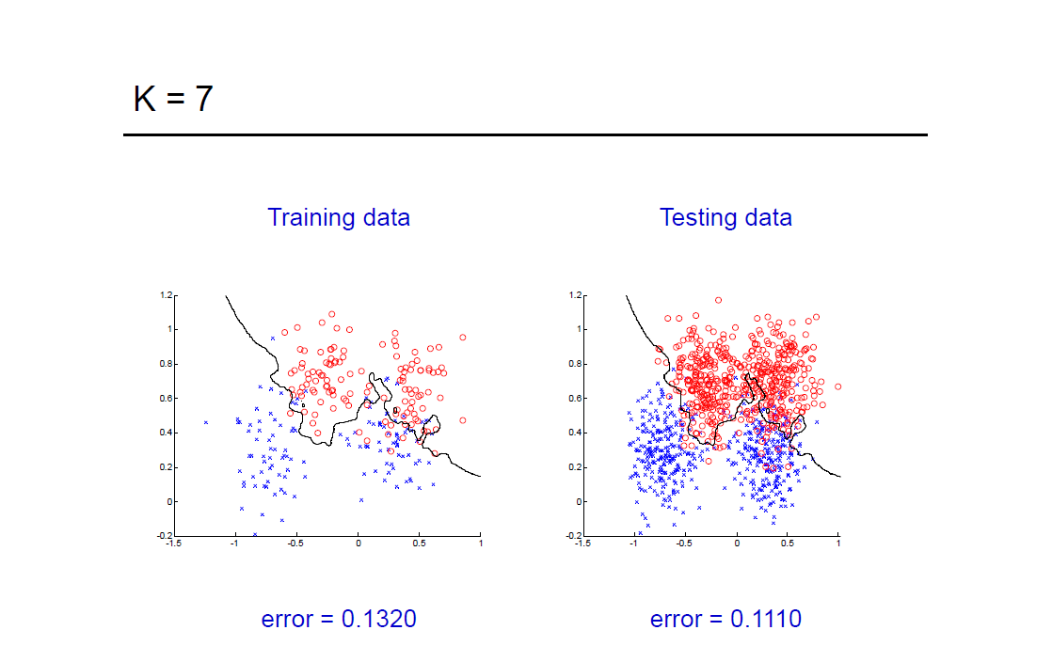

Slide 30
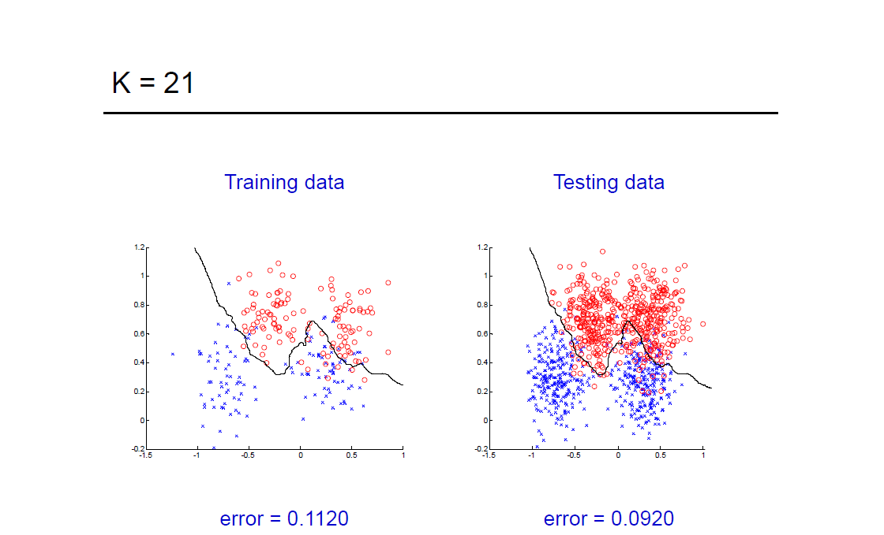

Slide 31
深入理解
要点：
监督学习旨在测试集上取得好的预测精度，而测试集在训练时是未知的
在训练集上最小化损失函数来设定参数，不一定能获得最佳的分类模型
我们希望模型能够有效地对核心的数据分布建模，而忽略数据中的噪音
欠拟合与过拟合

Slide 32
参数选择与验证集
随着K增加
分类边界面越来越平滑
训练误差增加
把整个数据分成3部分：
训练集：学习模型参数
验证集：不用来学习，用来选择模型或者调节重要参数
测试集：用来评估模型预测效果，通常评估效果会比验证集差一些
K是参数，K的选择可以基于验证集
把训练集进一步分为训练集和验证集
通过验证集的损失误差选择K

Slide 33

分类问题的基本步骤
Question→Data→Features→Algorithm→Evaluation
如何评价你分类器的优劣？
能否直接在训练集评测？
NO！
数量
预测结果
10
标
准
答
案
 | 正例 | 负例
正例 | 12 | 3
负例 | 3 | 12
6
5
2
1
1
1
1
Accuracy=$\frac{24}{30}=80\%$
频率

Slide 34
分类问题的基本步骤
Question→Data→Features→Algorithm→Evaluation
如何评价你分类器的优劣？
划分为训练集和测试集
交叉验证：K-fold cross validation
数据集
训练集
使用训练集训练模型
测试集
使用测试集评测模型

Slide 35

精度（误差）的评测效果总是好吗？
使用测试集评测分类算法，结果如下：
几个关键概念
True Positive (TP): 正确识别
False Positive (FP): 错误识别
True Negative (TN): 正确拒绝
False Negative (FN): 错误拒绝
预测结果
标
准
答
案
 | 正例 | 负例
正例 | 8 | 12
负例 | 8 | 72
Accuracy=$\frac{80}{100}=80\%$
🔔
将TP/FP/TN/FN填到下表
标
准
答
案
预测结果
看指标很不错
但总感觉哪里不对
 | 正例 | 负例
正例
负例
混淆矩阵
Confusion Matrix

Slide 36
精度（误差）的评测效果总是好吗？
使用测试集评测分类算法，结果如下：
几个关键概念
True Positive (TP): 正确识别
False Positive (FP): 错误识别
True Negative (TN): 正确拒绝
False Negative (FN): 错误拒绝
预测结果
标
准
答
案
 | 正例 | 负例
正例 | 8 | 12
负例 | 8 | 72
Accuracy=$\frac{80}{100}=80\%$
🔔
将TP/FP/TN/FN填到下表
看指标很不错
但总感觉哪里不对
标
准
答
案
 | 正例 | 负例
正例
负例
预测结果
TP
FN
FP
TN

Slide 37


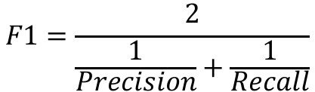
精度（误差）的评测效果总是好吗？
使用测试集评测分类算法，结果如下：
引入新的指标
Precision – 准确率
Recall – 召回率
F1 Score - F值
预测结果
标
准
答
案
 | 正例 | 负例
正例 | 8 | 12
负例 | 8 | 72
$$Precision=\frac{TP}{TP+FP}$$
$$Recall=\frac{TP}{TP+FN}$$
Accuracy=$\frac{80}{100}=80\%$
看指标很不错
但总感觉哪里不对
$$F1=\frac{2}{\frac{1}{Precision}+\frac{1}{Recall}}$$
请计算左表

Slide 38
精度（误差）的评测效果总是好吗？
使用测试集评测分类算法，结果如下：
预测结果
引入新的指标
Precision = 50%
Recall = 40%
F1 Score = 44%
标
准
答
案
 | 正例 | 负例
正例 | 8 | 12
负例 | 8 | 72
Accuracy=$\frac{80}{100}=80\%$
看指标很不错
但总感觉哪里不对
实际分类效果很差！

Slide 39
分类问题的基本评测
Question→Data→Features→Algorithm→Evaluation
如何评价你分类器的优劣？
🔔
请计算下表单元格的分值
A. 0 B. 0.5 C. 1.0
if F_i >= C:
return 1
else:
return -1
数量
C | Precision | Recall | F1 Score
0
1
2
3
4
10
6
5
2
1
1
1
1

Slide 40
分类问题的基本评测
Question→Data→Features→Algorithm→Evaluation
如何评价你分类器的优劣？
🔔
请计算下表单元格的分值
A. 0 B. 0.5 C. 1.0
if F_i >= C:
return 1
else:
return -1
数量
C | Precision | Recall | F1 Score
0
1
2
3
4
10
6
5
2
1
1
1
1

Slide 41
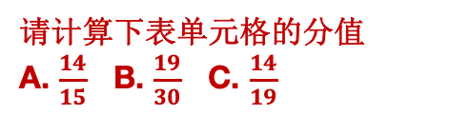
分类问题的基本评测
Question→Data→Features→Algorithm→Evaluation
如何评价你分类器的优劣？
🔔
请计算下表单元格的分值
A. $\frac{14}{15}$ B. $\frac{19}{30}$ C. $\frac{14}{19}$
if F_i >= C:
return 1
else:
return -1
数量
C | Precision | Recall | F1 Score
0
1
2
3
4
10
6
5
2
1
1
1
1

Slide 42
分类问题的基本评测
Question→Data→Features→Algorithm→Evaluation
如何评价你分类器的优劣？
🔔
请计算下表单元格的分值
A. $\frac{14}{15}$ B. $\frac{19}{30}$ C. $\frac{14}{19}$
if F_i >= C:
return 1
else:
return -1
数量
C | Precision | Recall | F1 Score
0
1
2
3
4
10
6
5
2
1
1
1
1

Slide 43
提纲
1. 分类问题与监督学习
2. 逻辑回归模型
3. 感知机模型
4. 决策树模型
分类问题与典型分类模型

Slide 44
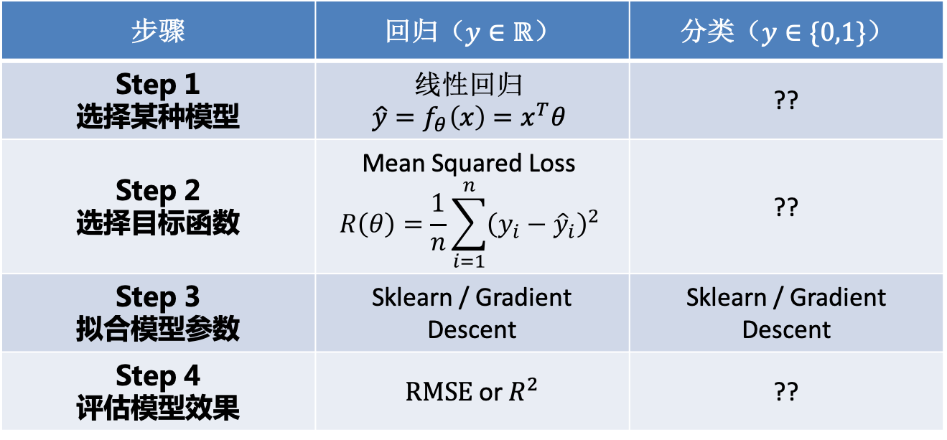
建立与评估模型的四个步骤
步骤 | 回归（$y∈ℝ$） | 分类（$y∈\{0,1\}$）
Step 1 选择某种模型 | 线性回归 $$\hat{y}=f_{θ}\left(x\right)=x^{T}θ$$ | ??
Step 2 选择目标函数 | Mean Squared Loss $$R\left(θ\right)=\frac{1}{n}\sum_{i=1}^{n}{{\left(y_{i}−{\hat{y}}_{i}\right)}^{2}}$$ | ??
Step 3 拟合模型参数 | Sklearn / Gradient Descent | Sklearn / Gradient Descent
Step 4 评估模型效果 | $RMSE$ or $R^{2}$ | ??

Slide 45


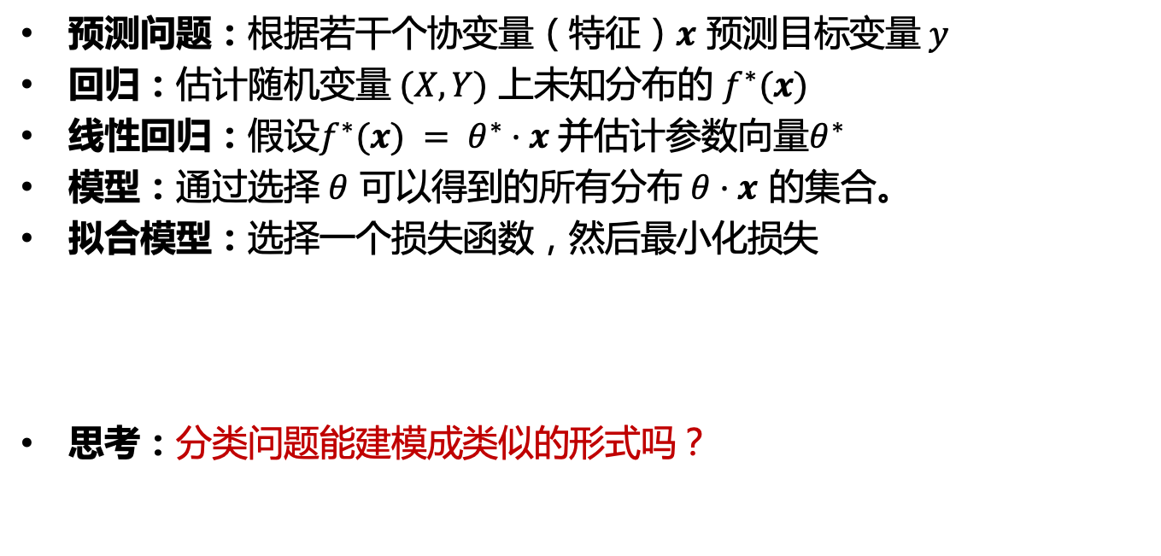
复习：线性回归
预测问题：根据若干个协变量（特征）$x$ 预测目标变量 $y$
回归：估计随机变量 $(X, Y)$ 上未知分布的 $f^{∗}(x)$
线性回归：假设$f^{∗}(x) = θ^{∗}·x$ 并估计参数向量$θ^{∗}$
模型：通过选择 $θ$ 可以得到的所有分布 $θ·x$ 的集合。
拟合模型：选择一个损失函数，然后最小化损失
思考：分类问题能建模成类似的形式吗？

Slide 46
Demo演示
逻辑回归模型

Slide 47



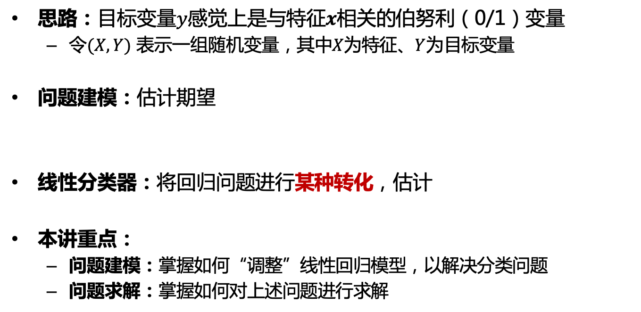
如何类似地解决分类问题
思路：目标变量$y$感觉上是与特征$x$相关的伯努利（0/1）变量
令$(X, Y)$ 表示一组随机变量，其中$X$为特征、$Y$为目标变量
问题建模：估计期望
线性分类器：将回归问题进行某种转化，估计
本讲重点：
问题建模：掌握如何“调整”线性回归模型，以解决分类问题
问题求解：掌握如何对上述问题进行求解

Slide 48




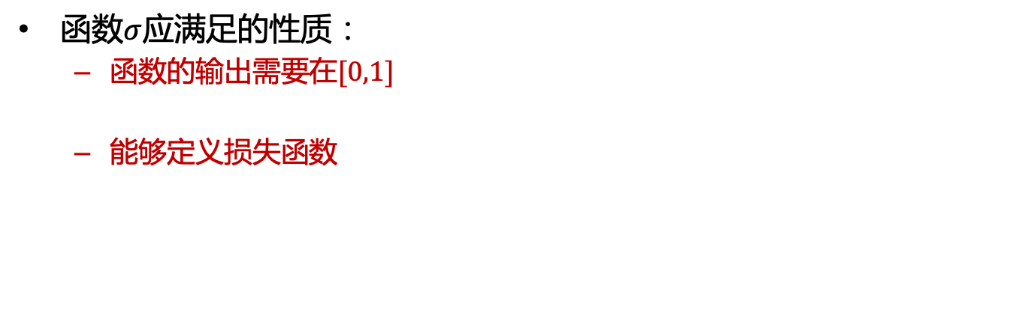
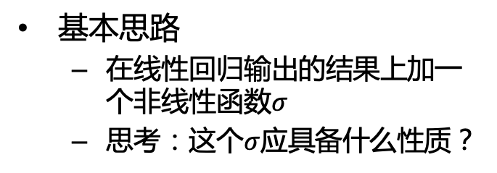
逻辑回归（Logistic Regression）
基本思路
在线性回归输出的结果上加一个非线性函数$σ$
思考：这个$σ$应具备什么性质？
线性回归
非线性函数
函数$σ$应满足的性质：
函数的输出需要在$[0,1]$
能够定义损失函数
sigmoid 函数

Slide 49
逻辑回归（Logistic Regression）
基本思路
在线性回归输出的结果上加一个非线性函数$σ$
思考：这个$σ$应具备什么性质？
线性回归
非线性函数
如何进行预测：设定决策规则
例如： E.g. if f(x) ≥ 0.5, predict 1

Slide 50


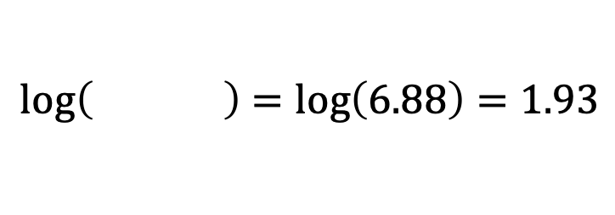
为什么使用sigmoid函数？
请推导以下公式：
？
使用sigmoid函数隐含的基本假设
比率比（odds ratio）对数是特征的线性函数
例：利用比率比对数判别“基因突变是否导致患癌症的比例更高”
是否患有癌症
$$\frac{\frac{23}{117}}{ \frac{6}{210} }$$
有无
突变
基因
 | 是 | 否
有 | 23 | 117
无 | 6 | 210
$$log\left( \right)=\log\left(6.88\right)=1.93$$
比率比越大反映特征的预测性越好

Slide 51
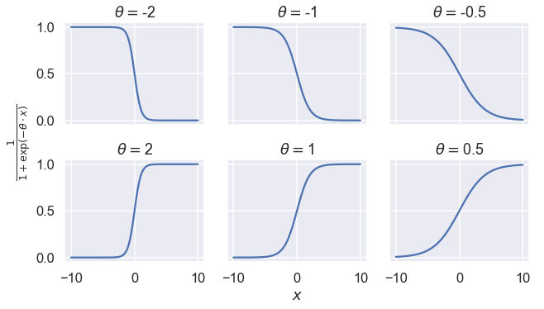
为什么使用sigmoid函数？
参数$θ$直观上是逻辑回归模型的“斜率”
如果$θ$是正的，对应维度的特征越大，预测的概率越大
如果$θ$是负的，对应维度的特征越大，预测的概率越小

Slide 52
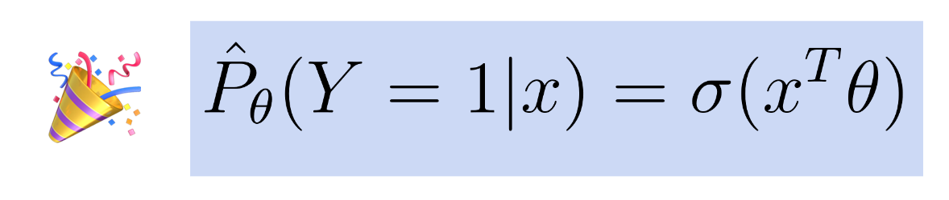

课堂练习
考虑一个逻辑回归模型的参数为${\hat{θ}}^{T}=[0.1,−0.5]$，给定一个数据点$x=[15,1]$，请给出预测的类别

Slide 53
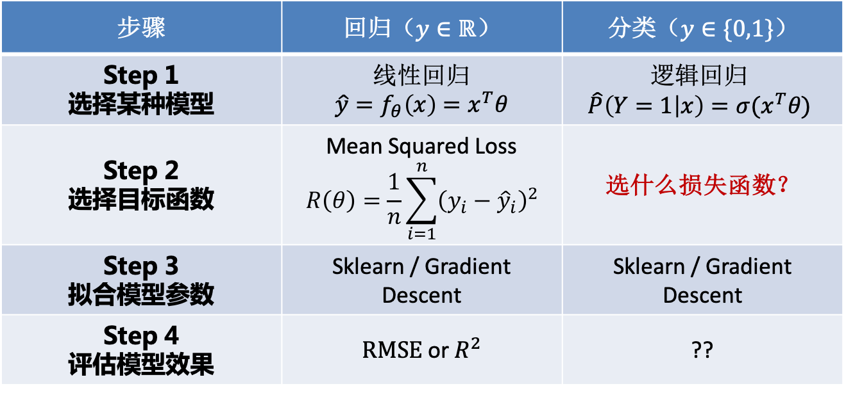
建立与评估模型的四个步骤
步骤 | 回归（$y∈ℝ$） | 分类（$y∈\{0,1\}$）
Step 1 选择某种模型 | 线性回归 $$\hat{y}=f_{θ}\left(x\right)=x^{T}θ$$ | 逻辑回归 $$\hat{P}\left(Y=1 | x\right)=σ(x^{T}θ)$$
Step 2 选择目标函数 | Mean Squared Loss $$R\left(θ\right)=\frac{1}{n}\sum_{i=1}^{n}{{\left(y_{i}−{\hat{y}}_{i}\right)}^{2}}$$ | 选什么损失函数？
Step 3 拟合模型参数 | Sklearn / Gradient Descent | Sklearn / Gradient Descent
Step 4 评估模型效果 | $RMSE$ or $R^{2}$ | ??

Slide 54
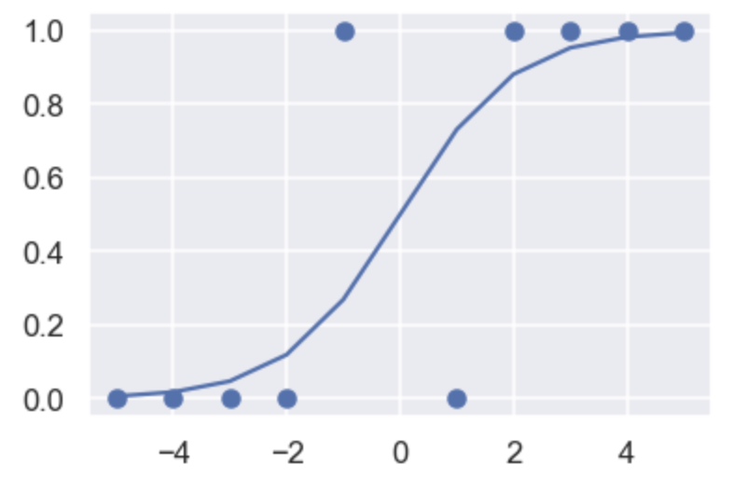
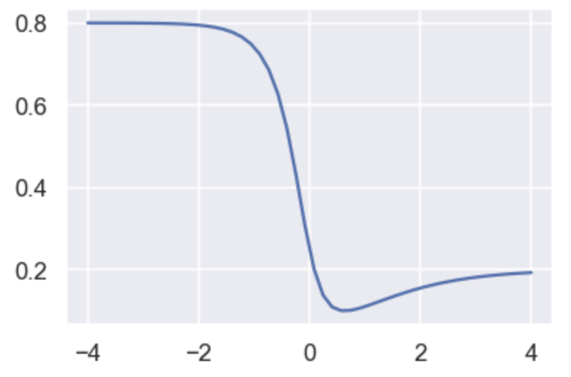
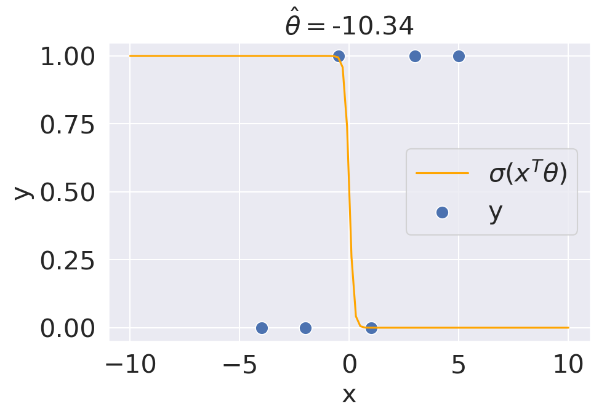
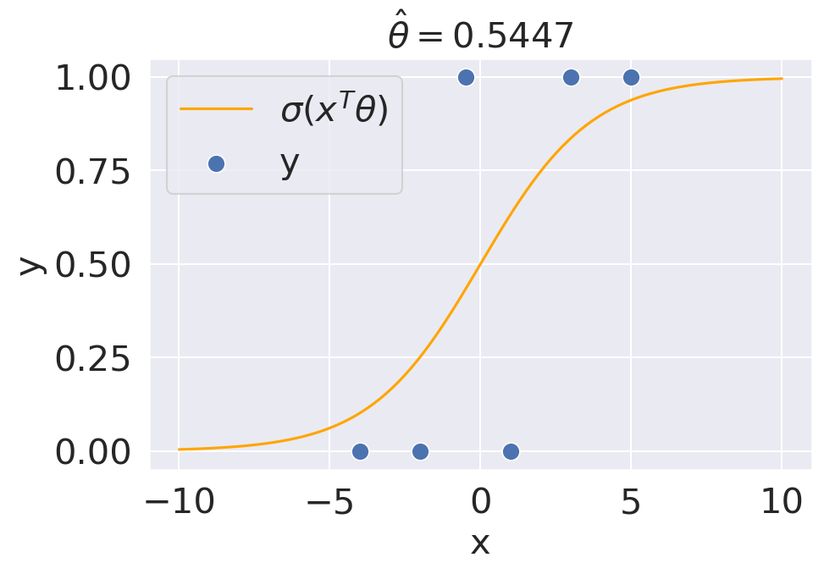

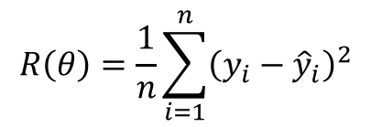
是否可以沿用MSE Loss？
请分析MSE Loss存在的局限性？
非凸性（Non-convex）
陷入局部最优
梯度下降：不用的初始值可能会得到不同的最优解
$$\hat{y}=\hat{P}\left(Y=1 | x\right)=σ(x^{T}θ)$$
$$R\left(θ\right)=\frac{1}{n}\sum_{i=1}^{n}{{\left(y_{i}−{\hat{y}}_{i}\right)}^{2}}$$

Slide 55
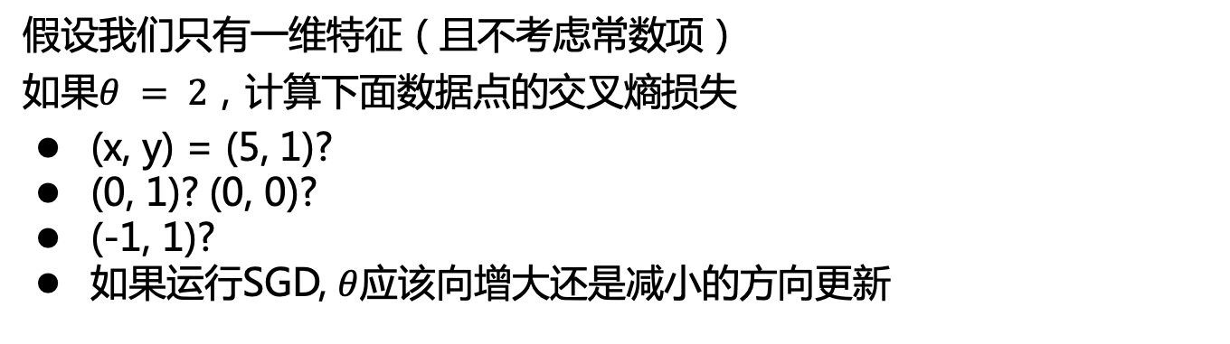
交叉熵（Cross Entropy）损失函数
假设我们只有一维特征（且不考虑常数项）
如果$θ = 2$，计算下面数据点的交叉熵损失
(x, y) = (5, 1)?
(0, 1)? (0, 0)?
(-1, 1)?
如果运行SGD, $θ$应该向增大还是减小的方向更新

Slide 56





交叉熵（Cross Entropy）损失函数

Slide 57
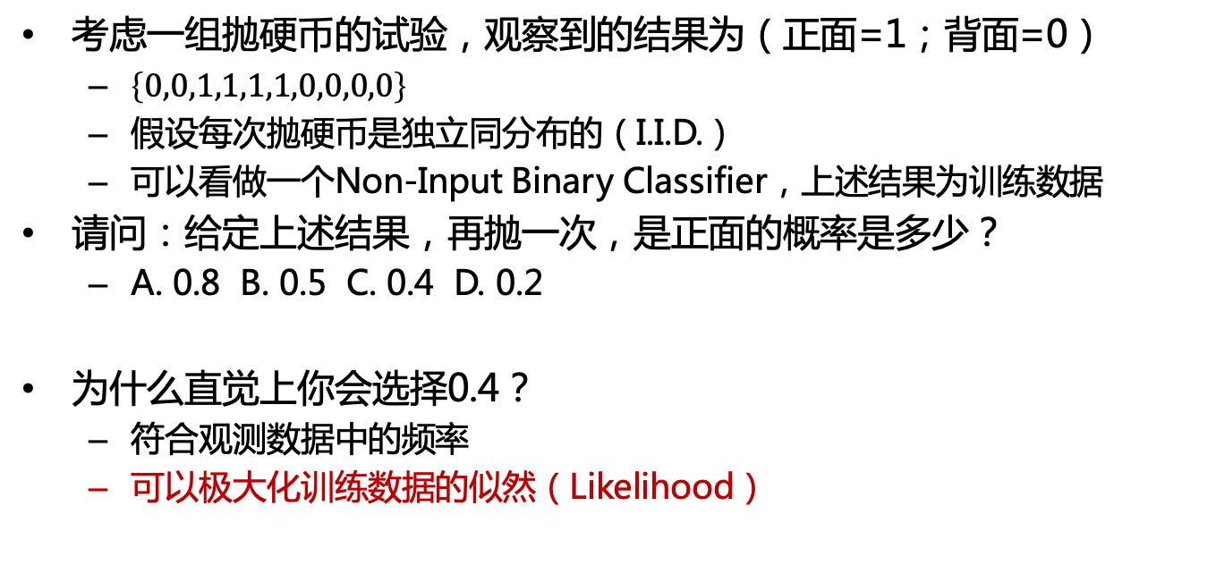
深入理解交叉熵
考虑一组抛硬币的试验，观察到的结果为（正面=1；背面=0）
$\left\{0,0,1,1,1,1,0,0,0,0\right\}$
假设每次抛硬币是独立同分布的（I.I.D.）
可以看做一个Non-Input Binary Classifier，上述结果为训练数据
请问：给定上述结果，再抛一次，是正面的概率是多少？
A. 0.8 B. 0.5 C. 0.4 D. 0.2
为什么直觉上你会选择0.4？
符合观测数据中的频率
可以极大化训练数据的似然（Likelihood）

Slide 58
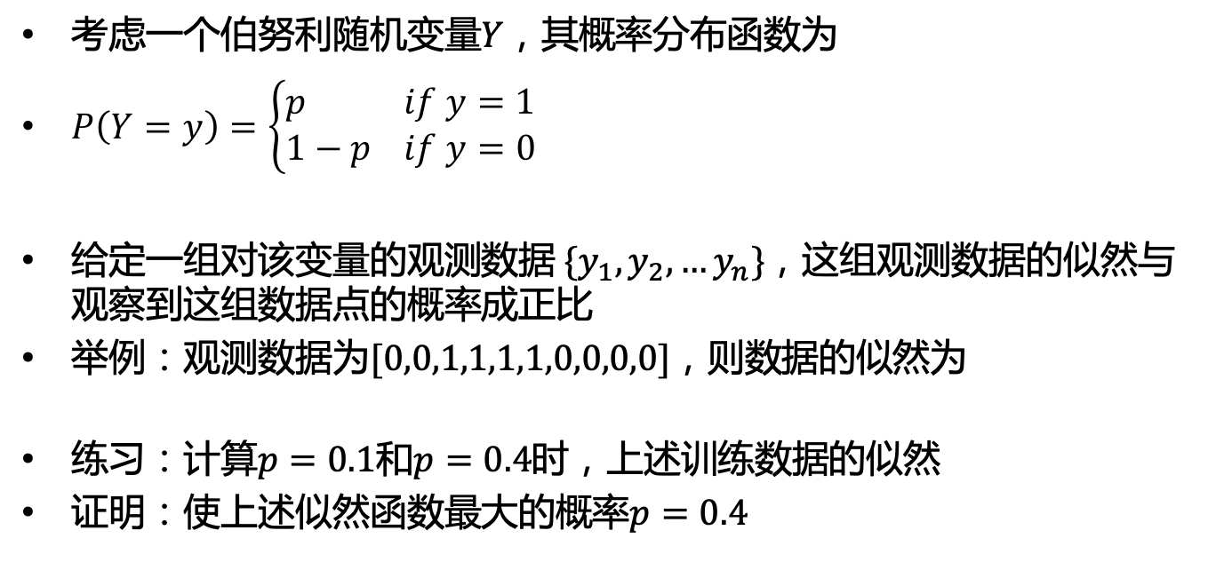

似然（Likelihood）的概念
考虑一个伯努利随机变量$Y$，其概率分布函数为
$P\left(Y=y\right)=\left\{\begin{aligned}p if y=1 \\ 1−p if y=0\end{aligned}\right.$
给定一组对该变量的观测数据 $\{y_{1},y_{2},…y_{n}\}$，这组观测数据的似然与观察到这组数据点的概率成正比
举例：观测数据为$[0,0,1,1,1,1,0,0,0,0]$，则数据的似然为
练习：计算$p=0.1$和$p=0.4$时，上述训练数据的似然
证明：使上述似然函数最大的概率$p=0.4$
$$p^{4}{\left(1−p\right)}^{6}$$
Notes:
0.000053
0.001194

Slide 59



似然（Likelihood）的概念
考虑之前的伯努利变量，给定一组对该变量的观测数据 $\{y_{1},y_{2},…y_{n}\}$，如何表示这组数据的似然
考虑更为一般的情况，数据独立但不一定有相同的分布，即有不用的概率$p_{i}$，则一组观测数据的似然为
$$\prod_{i=1}^{n}{p^{y_{i}}{\left(1−p\right)}^{(1−y_{i})}}$$
$$\prod_{i=1}^{n}{p_{i}^{y_{i}}{\left(1−p_{i}\right)}^{(1−y_{i})}}$$

Slide 60

极大似然估计（MLE）
给定一组随机变量$\{Y_{i}\}$，其中每个随机变量为一个伯努利变量，其参数表示为$p_{i}$；给定上述随机变量的一组观测值$\{y_{1},y_{2},…y_{n}\}$，请估计这些随机变量的参数${\{p_{1},p_{2},…p}_{n}\}$，使下述参数的似然最大化
请论述上述极大似然估计与交叉熵的相关性
极大似然估计 等价于 最小化交叉熵！
$$\prod_{i=1}^{n}{p_{i}^{y_{i}}{\left(1−p_{i}\right)}^{(1−y_{i})}}$$

Slide 61

建立与评估模型的四个步骤
步骤 | 回归（$y∈ℝ$） | 分类（$y∈\{0,1\}$）
Step 1 选择某种模型 | 线性回归 $$\hat{y}=f_{θ}\left(x\right)=x^{T}θ$$ | 逻辑回归 $$\hat{P}\left(Y=1 | x\right)=σ(x^{T}θ)$$
Step 2 选择目标函数 | Mean Squared Loss $$R\left(θ\right)=\frac{1}{n}\sum_{i=1}^{n}{{\left(y_{i}−{\hat{y}}_{i}\right)}^{2}}$$ | Cross Entropy Loss $$−\frac{1}{n}\sum_{i=1}^{n}{(y_{i}log\left({\hat{y}}_{i}\right)+{(1−y}_{i})log\left((1−{\hat{y}}_{i})\right))}$$
Step 3 拟合模型参数 | Sklearn / Gradient Descent | Sklearn / Gradient Descent
Step 4 评估模型效果 | $RMSE$ or $R^{2}$ | Presicion/Recall/F1

Slide 62
分类算法的评测指标
使用测试集评测分类算法，结果如下：
几个关键概念
True Positive (TP): 正确识别
False Positive (FP): 错误识别
True Negative (TN): 正确拒绝
False Negative (FN): 错误拒绝
🔔
将TP/FP/TN/FN填到下表
标
准
答
案
 | 正例 | 负例
正例
负例
预测结果
TP
FN
FP
TN

Slide 63




分类算法的评测指标
使用测试集评测分类算法，结果如下：
几个关键概念
True Positive (TP): 正确识别
False Positive (FP): 错误识别
True Negative (TN): 正确拒绝
False Negative (FN): 错误拒绝
引入新的指标
Precision – 准确率
Recall – 召回率
F1 Score - F值
$$Precision=\frac{TP}{TP+FP}$$
$$Recall=\frac{TP}{TP+FN}$$
$$F1=\frac{2}{\frac{1}{Precision}+\frac{1}{Recall}}$$

Slide 64


分类算法的评测指标
课堂练习

